Slide 1
软件质量和测试概述
张程
Email：bootan@cqu.edu.cn
QQ:80463125

Slide 2
软件质量

Slide 3
质量概念
国际标准化组织的《质量术语》标准，质量的定义：
质量是反映实体满足明确或隐含需求能力的特征和特征的总和。强调两点：
（1）在合同环境中，需求是规定的，而在其他环境中，隐含需求则应加以识别和确定。
（2）在许多情况下，需求会随时间改变，定期修改规范。

Slide 4
国标GB/T19000-2008对质量定义：一组固有特性满足要求的程度。从以下五个方面理解：
（1）对质量的载体不做界定，说明质量可存在于不同领域或任何事物中。对质量管理体系来说，质量的载体不仅针对产品（如硬件、流程、软件和服务），也针对过程和体系或者它们的组合。
（2）特性是指事物所特有的性质。
固有特性是事物本来就有的，通过产品、过程或体系设计和开发及其实现过程形成的属性。例如：物质特性、时间特性、功能特性等。大多是可测量的。
赋予的特性（如产品价格），并非是产品、体系或过程的固有特性
（3）满足要求就是应满足明示的（如明确规定的）、隐含的（如组织的惯例、一般习惯）或必须履行的（如法律法规、行业规则）的需求和期望。只有全面满足这些要求，才能评定为好的质量或优秀的质量。
（4）顾客和其他相关方对产品、体系或过程的质量要求是动态的、发展的和相对的，随着时间、地点、环境的变化而变化。应定期对质量进行评审，按照变化的需求和期望，相应地改进产品、体系或过程的质量，确保持续地满足顾客和其他相关方的要求。
（5）质量一词可用形容词如较差、良好或优秀等来修饰。
在质量管理过程中，质量的含义是广义的，除了产品质量之外，还包括工作质量。质量管理不仅要管好产品本身的质量，还要管好质量赖以产生和形成的工作质量，并以工作质量为重点。

Slide 5
软件及软件质量概念
软件是逻辑产品，而不是物理产品，软件具有和硬件完全不同的特征。
软件是开发产生的，而不是用传统方法制造。
软件不会像硬件一样有磨损。
很多软件不能通过已有构件组装，只能自己定义。

Slide 6
基本概念
IEEE关于软件质量的定义：系统、部件或过程满足需求的程度；系统、部件或过程满足顾客或用户需求或期望的程度。该定义强调了产品（或服务）和客户/社会需求的一致性。
系统的质量是系统满足其各利益相关者的明确和隐含需求的程度，从而提供价值。这些利益相关者的需求（功能、性能、安全性、可维护性等）正是质量模型中所代表的，将产品质量分为特征和子特征。

Slide 7
软件产品质量模型
ISO/IEC 25010中定义的软件产品质量模型包括下列的八个质量特性：功能适应性、性能效率、兼容性、易用性、可靠性、安全性、可维护性、可移植性。每个特性由一组相关子特性组成。
软件产品的质量
功能性适应性
性能效率
兼容性
可靠性
易用性
安全性
可维护性
可移植性
完整性
正确性
恰当性
时间特性
资源利用率
容量
共存性
互操作性
成熟性
可用性
容错性
可恢复性
适当的可识别性
易学性
易操作性
用户错误保护
用户界面美观度
可达性
保密性
完整性
不可否认性
可核查性
真实性
模块化
易分析性
易修改性
可复用性
易测试性
适应性
可安装性
可替代性

Slide 8
功能性: 表示产品或系统在特定条件下使用时提供满足规定和隐含需求的功能的程度。由以下子特征组成：
完整性：功能集涵盖所有指定任务和用户目标的程度。
正确性：产品或系统以所需精度提供正确结果的程度。
恰当性：功能促进完成特定任务和目标的程度。
性能效率: 表示相对于在所述条件下使用的资源量的性能。该特征由以下子特征组成：
时间特性：产品或系统在执行其功能时的响应和处理时间以及吞吐率满足要求的程度。
资源利用率：产品或系统在执行其功能时使用的资源数量和类型满足要求的程度。
容量：产品或系统参数的最大限制满足需求的程度。

Slide 9
兼容性: 产品、系统或组件可以与其他产品、系统或组件交换信息和/或执行其所需功能的程度，同时共享相同的硬件或软件环境。该特征由以下子特征组成：
共存性：产品可以有效地执行其所需功能的程度，同时与其他产品共享公共环境和资源，而不会对任何其他产品产生不利影响。
互操作性：两个或多个系统、产品或组件可以交换信息并使用已交换信息的程度。
易用性: 指定用户在特定使用环境中使用产品或系统实现特定目标的有效和满意程度。该特征由以下子特征组成：
适当的可识别性：用户可以识别产品或系统是否适合其需求的程度。
易学性：指定用户在特定使用环境中学习使用产品或系统的有效性、高效、免于风险和满意度的特定目标。
易操作性：产品或系统具有使其易于操作和控制的属性的程度。
用户错误保护：系统保护用户免于出错的程度。
用户界面美观度：用户界面为用户提供令人愉悦和满意的交互的程度。
可达性：具有广泛特征和能力的人员在特定使用环境中可以使用产品或系统实现特定目标的程度。

Slide 10
可靠性: 系统、产品或组件在指定条件下在指定时间段内执行指定功能的程度。由以下子特征组成：
成熟度：系统、产品或组件在正常操作下满足可靠性的程度。
可用性：系统、产品或组件在需要使用时可以运行和访问的程度。
容错性：尽管存在硬件或软件故障，系统、产品或组件按预期运行的程度。
可恢复性：在发生中断或故障的情况下，产品或系统可以恢复受影响的数据并重新建立所需的系统状态的程度。
安全性: 产品或系统保护信息和数据的程度，以便人员或其他产品或系统具有适合其类型和授权级别的数据访问级别。由以下子特征组成：
保密性：产品或系统确保只有经授权访问的人才能访问数据的程度。
完整性：系统、产品或组件防止未经授权访问或修改程序或数据的程度。
不可否认性：可证明行为或事件发生的程度，以便以后不能否定发生的事件或行动。
可核查性：可以将实体的操作唯一地跟踪到实体的程度。
真实性：可以证明主体或资源的身份是所声称的身份的程度。

Slide 11
可维护性: 表示可以修改产品或系统使其改进或使其适应环境变化和要求的有效性和效率。由以下子特征组成：
模块化：系统或计算机程序由离散组件组成的程度，以便对一个组件的更改对其他组件的影响最小。
可重用性：资产可以在多个系统中使用或构建其他资产的程度。
易分析性：可用于评估一个或多个部件的预期变更对产品或系统的影响，或诊断产品的缺陷或故障原因，或识别要修改的部件有效程度和效率。
易修改性：在不引入缺陷或降低现有产品质量的情况下，可以有效和高效地修改产品或系统的程度。
易测试性：可以为系统、产品或组件建立测试标准的有效性和效率程度，以确定是否已满足这些标准。
可移植性: 系统、产品或组件可以从一个硬件、软件或其他操作或使用环境转移到另一个的有效程度和效率。由以下子特征组成：
适应性：产品或系统可以有效和高效地适应不同或不断发展的硬件、软件或其他操作或使用环境的程度。
可安装性：在指定环境中成功安装和/或卸载产品或系统的有效性和效率。
可替换性：产品在同一环境中为同一目的替换另一个指定软件产品的程度。

Slide 12
软件产品质量模型(小结）
每个质量特性都有依从性的子特性，在某些安全关键或受控环境下，每个质量特性可能需要遵守特定的标准和法规。
如果软件质量保证人员和测试人员工作在一个受依从性需求影响的环境中，理解这些需求及确保测试和测试文档满足依从性需求是很重要的。

Slide 13
软件质量评价体系
用户说某软件好用，功能全、结构合理、层次分明。这些表述很含糊，用来评价软件质量不够确切，不能作为企业选购软件的依据。
开发单位按照用户的需求，开发一个应用软件系统，按期完成并移交使用，系统正确执行用户规定的功能，仅仅满足这些还远远不够。
为此，有必要引入软件的质量评价体系。
美国的B. W. Boehm和R. Brown提出了三层次的评价度量模型：软件质量要素、准则、度量。
随后G. Mruine提出了自己的软件质量度量（Software Quality Measurement， SQM）技术。
波音公司和NEC公司在软件开发过程中采用了SQM技术，在成本控制和进度安排方面取得了良好的效果。

Slide 14
三层次的评价度量模型
第一层是软件质量要素，软件质量可分解成八个要素。
第二层是评价准则，包括精确性、健壮性、安全性、可操作性、培训性、完备性、一致性、可追踪性、可见性、结构性、产品文件完备性等。
第三层是度量：根据软件的需求分析、概要设计、详细设计、实现、组装测试、确认测试和维护与使用七个阶段，制定了针对每个阶段的问卷表，实现软件开发过程的质量控制。

Slide 15
软件测试

Slide 16
软件测试的定义
软件测试是由“验证Verification”和“有效性确认Validation”活动构成的整体
“验证”是检验软件是否已正确地实现了产品规格书所定义的系统功能和特性
“有效性确认”是确认所开发的软件是否满足用户真正需求的活动。
软件测试是用以评价一个程序或系统的特性或能力并确定是否达到预期结果的一系列活动，是对软件质量的度量

Slide 17
IEEE的软件工程术语中给软件测试下的定义：使用人工或自动的手段来运行或测定某个软件系统的过程，其目的在于检验它是否满足规定的需求或弄清预期结果与实际结果之间的差别。
IEEE颁布的软件测试的目的: 为了检验软件系统是否满足需求。它再也不是一个一次性的开发后期的活动，而是与整个开发流程融合成一体。软件测试已成为一个专业，需要运用专门的方法和手段，需要专门人才和专家来承担。

Slide 18
软件测试的对象
软件测试不等于程序测试
软件测试贯串于软件定义和开发的整个过程。
软件开发过程中所产生的需求规格说明、概要设计规格说明、详细设计规格说明以及源程序都是软件测试的对象。

Slide 19
软件测试的正面性
Bill Hetzel博士（正向思维的代表）：
软件测试就是为程序能够按预期设想那样运行而建立足够的信心。
“软件测试是一系列活动以评价一个程序或系统的特性或能力并确定是否达到预期的结果”
测试是为了验证软件是否符合用户需求，即验证软件产品是否能正常工作

Slide 20
软件测试的反面性
Glenford J. Myers （反向思维的代表）：
测试是为了证明程序有错，而不是证明程序无错误
一个好的测试用例是在于它能发现至今未发现的错误
一个成功的测试是发现了至今未发现的错误的测试

Slide 21
软件测试的两面性
测试可以视为两者的统一，既要尽可能地、快速地发现问题，加快测试的进程，又要对实现的各项功能进行验证，保证测试的完整性和全面性
评价一个程序或系统的特性或能力并确定是否达到预期的结果
在设计规定的环境下运行软件的所有功能，直至全部通过。
正向思维－
验证软件正常工作
软件测试
测试是为发现错误而针对某个程序或系统的执行过程
寻找容易犯错误的地方和系统的薄弱环节，试图破坏系统，直至找不出问题。
逆向思维－
假定软件有错误

Slide 22
软件测试的目的
根据Grenford.J.Myers的观点，软件测试的目的： （1）测试程序的执行过程，目的在于发现缺陷； （2）一个好的测试用例在于能发现至今尚未发现的缺陷； （3）一个成功的测试是发现了至今未发现的多个缺陷的测试； 测试的目的：不仅仅是为了发现软件缺陷与错误，而且也是对软件质量进行度量与评估，以提高软件质量。
测试是想以最少的时间和人力，系统地找出软件中潜在的各种缺陷，通过修正缺陷提高软件质量，回避软件发布后由于潜在缺陷造成的隐患所带来的商业风险；
测试的附带收获是，它能够证明软件的功能和性能是否与需求说明书相符合；
实施测试收集到的测试结果数据为可靠性分析提供了依据；
测试不能表明软件中不存在错误，它只能说明软件中存在错误。

Slide 23
软件测试的目标
评估工作产品，例如需求、用户故事、设计和代码；
验证是否实现了所有指定的需求；
确认测试对象是否完成，并按照用户和其他干系人期望那样工作；
建立对被测对象质量级别的信心；
预防缺陷；
发现失效和缺陷；
为干系人提供足够的信息以允许他们做出明智的决策，特别是关于测试对象的质量级别；
降低软件质量不足带来的风险（例如运行软件时，发现了之前未发现的失效）；
遵守合同、法律或法规要求或标准，和/或验证测试对象是否符合这些要求或标准。
根据被测组件或系统的环境、测试级别和软件开发生命周期模型的不同，测试目标会有所变化。
例如，在组件测试时，尽可能多的发现失效，以便尽早识别和修复潜在的缺陷可能是其中一个目标。而另一个目标可能是增加组件测试时的代码覆盖率。在验收测试时，确认系统能够按照预期工作并且满足用户需求可能是其中一个目标，而另一个测试目标可能是为干系人提供关于在给定时间发布系统的风险信息。

Slide 24
软件测试的原则
测试应基于客户需求。
测试要尽早进行，可以节省时间和成本。
穷尽测试是不可能的。
遵循GoodEnough原则。
测试缺陷要符合“二八”定理。
避免缺陷免疫。

Slide 25
测试应基于客户需求
所有的测试工作都应该建立在满足客户需求的基础上，从客户角度来看，最严重的错误就是软件无法满足要求。有时候，软件产品的测试结果非常完美，但却不是客户最终想要的产品，那么软件产品的开发就是失败的，而测试工作也是没有任何意义的。因此测试应依照客户的需求配置环境并且按照客户的使用习惯进行测试并评价结果。
测试要尽早进行
软件的错误存在于软件生命周期的各个阶段，因此应该尽早开展测试工作，把软件测试贯穿到软件生命周期的各个阶段中，这样测试人员能够尽早地发现和预防错误，降低错误修复的成本。尽早的开展测试工作有利于帮助测试人员了解软件产品的需求和设计，从而预测测试的难度和风险，制定出完善的计划和方案，提高测试的效率。

Slide 26
穷尽测试是不可能的
由于时间和资源的限制，进行完全（各种输入和输出的全部组合）的测试是不可能的，测试人员可以根据测试的风险和优先级等确定测试的关注点，从而控制测试的工作量，在测试成本、风险和收益之间求得平衡。
遵循GoodEnough原则
GoodEnough原则是指测试的投入与产出要适当权衡，形成充分的质量评估过程，这个过程建立在测试花费的代价之上。测试不充分无法保证软件产品的质量，但测试投入过多会造成资源的浪费。随着测试资源投入的增加，测试的产出也是增加的，但当投入达到一定的比例后，测试的效果就不会明显增强了。因此在测试时要根据实际要求和产品质量考虑测试的投入，最好使测试投入与产出达到一个GoodEnough状态。

Slide 27
测试缺陷要符合“二八”定理
一般情况下，软件80%的缺陷会集中在20%的模块中，缺陷并不是平均分布的。因此在测试时，要抓住主要矛盾，如果发现某些模块比其他模块具有更多的缺陷，则要投入更多的人力、精力重点测试这些模块以提高测试效率。
避免缺陷免疫
测试用例被反复使用，发现缺陷的能力就会越来越差；测试人员对软件越熟悉越会忽略一些看起来比较小的问题，发现缺陷的能力也越差，这种现象被称为软件测试的“杀虫剂”现象。它主要是由于测试人员没有及时更新测试用例或者是对测试用例和测试对象过于熟悉，形成了思维定势。

Slide 28
软件生命周期中的测试
软件开发生命周期模型描述了软件开发项目中每个阶段要开展的活动类型，以及这些活动是如何在逻辑上和时间上相互关联的。有许多不同的软件开发生命周期模型，每个模型都要求使用不同的测试方法。
无论选择哪种软件开发生命周期模型，测试活动都应在生命周期的早期阶段开始，遵从测试尽早介入的原则。
在任何软件开发生命周期模型中，进行良好的测试工作应做到以下几点：
每个开发互动会有对应的测试活动。
每个测试级别会有对应的特定的测试目标。
相应的开发活动期间，对特定的测试级别进行测试分析和设计。
测试员参与讨论，易明确和改善需求和设计，并在初稿完成时立即参与工作产品的评审工作。

Slide 29
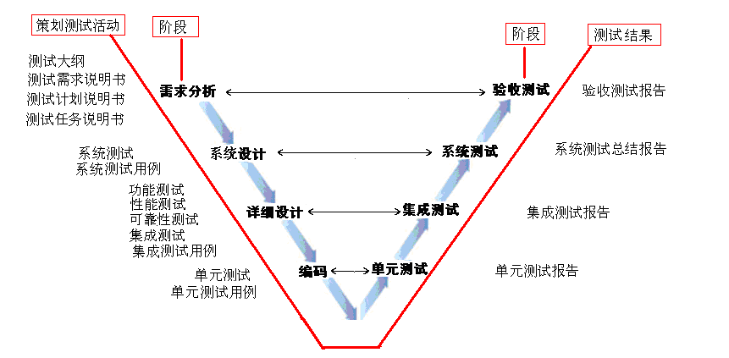
软件测试和软件开发的关系
软件测试在项目各个阶段的作用如下：
项目规划阶段：负责从单元测试到系统测试的整个测试阶段的监控。
需求分析阶段：确定测试需求分析，即确定在项目中需要测试什么，同时制定系统测试计划。
概要设计与详细设计阶段：制定单元测试计划和集成测试计划。
编码阶段：开发相应的测试代码和测试脚本。
测试阶段：实施测试并提交相应的测试报告。

Slide 30
软件测试和软件开发的关系

Slide 31
软件测试过程

Slide 32
软件测试的过程模型
V模型
最早是由PaulRook在20世界80年代后期提出的。
基于瀑布模型的，V模型描述了基本的开发过程和测试行为。
软件测试的V模型以“编码”为黄金分割线，将整个过程分为开发和测试，并且开发和测试之间是串行的关系。

Slide 33
V模型
特点：明确地表明了测试的不同级别，清晰地展示了软件测试与开发之间的关系
优点
将复杂的测试工作分成了目标明确的小阶段完成，具有阶段性、顺序性和依赖性，它既包含了对于源代码的底层测试也包含了对于软件需求的高层测试。
缺点
只能在编码之后才能开始测试，早期的需求分析等前期工作没有涵盖其中，因此它不能发现需求分析等早期的错误，这为后期的系统测试、验收测试埋下了隐患。

Slide 34
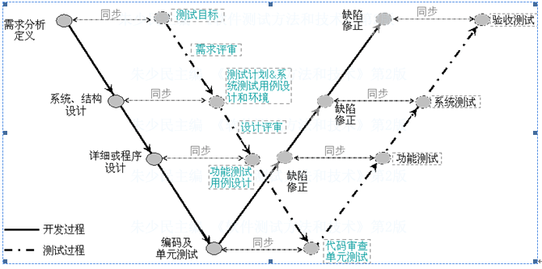
软件测试的过程模型
W模型
由Evolutif公司提出，W模型是V模型的发展。
W模型是由两个V模型组成的，一个是开发阶段，一个测试阶段。
在W模型中开发和测试是并行的关系

Slide 35
W模型
强调：测试伴随着整个开发周期，且测试的对象不仅仅是程序，需求、功能和设计同样要测试
优点
测试范围不仅包括程序，还包括需求分析、软件设计等前期工作，这样有利于尽早全面的发现问题。
缺点
它将软件开发过程分成需求、设计、编码、集成等一系列的串行活动，无法支持迭代、自发性等需要变更调整的项目。

Slide 36
V模型和W模型的问题
它们都把软件的开发视为需求、设计、编码等一系列的串行活动。事实上，虽然这些活动之间存在互相牵制的关系，但在大多数时间里，它们互相独立，可并发进行。相应的测试也不存在严格的先后次序，只要条件满足，就可以进行测试
V模型和W模型都没能很好地表示测试流程的完整性
测试流程大致分为两类
测试准备活动：包括测试需求分析、测试计划、测试分析、测试编码、测试验证等
测试执行活动：包括测试运行、测试报告、测试分析等

Slide 37
软件测试的过程模型
H模型
H模型将测试活动完全独立了出来，形成一个完全独立的流程，这个流程将测试准备活动和测试执行活动清晰的体现出来。测试流程和其他工作流程是并发执行的，只要某一个工作流程的条件成熟就可以开始进行测试。

Slide 38
H模型
优点
测试完全独立，贯穿整个生命周期，且与其他流程并发进行；
软件测试活动可以尽早准备、尽早执行，具有很强的灵活性；
测试可以根据被测对象的不同而分层次、分阶段、分次序的执行，同时也是可以被迭代的。
缺点
测试就绪点分析是困难的；
对于整个项目组的人员要求非常高，在很好的规范制度下，大家都能高效的工作，否则容易混乱。
H模型对管理、技能及整个项目组的人员要求都很高。
管理方面，由于模型很灵活，必须要定义清晰的规则和管理制度，否则测试过程将非常难以管理和控制。
技能上，H模型要求能够很好的定义每个迭代的规模，不能太大也不能太小。

Slide 39
软件测试的过程模型
X模型
基本思想是由Marick 提出的，Robin F Goldsmith引用了Marick 的一些想法并经过重新组织形成了“X模型”
X模型的设计原理是将程序分成多个片段反复迭代测试，然后将多个片段集成再进行迭代测试。

Slide 40
X模型
优点
对单独程序片段进行的相互分离的编码和测试，保证了测试效果。增加了探索测试，可以帮助测试人员发现计划之外的软件错误。
缺点
频繁的集成会增加测试成本；探索测试对测试人员要求更高。

Slide 41
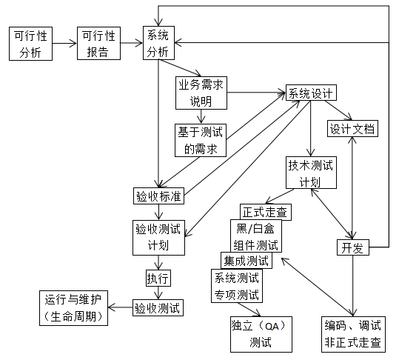
软件测试的过程模型
前置测试模型
由Robin F Goldsmith等人提出的，是一个将测试和开发紧密结合的模型

Slide 42
前置测试模型
特点
开发和测试相结合
对每一个交付内容进行测试
在设计阶段进行计划和测试设计
测试和开发结合在一起
让验收测试和技术测试保持相互独立

Slide 43
测试模型小结
软件测试模型对指导测试工作的进行具有重要的意义，但任何模型都不是完美的。
在实际的工作中，我们要灵活地运用各种模型的优点。比如，我们可以在W模型的框架下，运用H模型的思想进行独立的测试，并同时将测试与开发紧密结合，寻找恰当的就绪点开始测试并反复迭代测试，最终保证按期完成预定目标.
V模型明确地标明了测试过程中存在的不同级别，并且清楚地描述了测试阶段和开发过程各阶段的对应关系。W模型是V模型的发展，W模型强调测试伴随整个软件开发周期,测试的对象不仅仅是程序，需求、功能和设计同样要测试。W模型和V模型都把软件的开发视为需求、设计、编码等一系列串行的活动，无法支持迭代、自发性以及变更调整。
H模型中，软件测试过程活动完全独立，贯穿于整个产品的周期，与其他流程并发地进行，某个测试点准备就绪时，就可以从测试准备阶段进行到测试执行阶段。X测试模型呈现了一种动态测试的过程，测试处于一个不断迭代的过程中，这更符合企业实际情况。前置测试模型是一个将测试和开发紧密结合的模型。

Slide 44
测试的实施组织
开发方测试
用户测试
第三方测试

Slide 45
测试准入标准
开发编码结束，开发人员在开发环境已经进行了单元测试，即开发人员完成自测。
需求上规定的功能都已经实现。如果没有完全实现，开发人员提供测试范围。
测试项目通过基本的冒烟测试，界面上的功能均已经实现，符合设计规定的功能。
被测试项目的代码符合软件编码规范并已通过评审。
开发人员提交了测试申请并提供了相应的文档资料。

Slide 46
测试准出标准
测试项目满足客户需求。
所有测试用例都已经通过评审并成功执行。
测试覆盖率已经达到要求。
所有发现的缺陷都记录在缺陷管理系统。
一二级错误修复率达到100%。
三四级错误修复率达到了95%。
所有遗留问题都已经有解决方案。
测试项目的功能、性能、安全性等都满足要求。
完成系统测试总结报告。

Slide 47
测试中需要暂停的情况包括以下几种。
测试人员进行冒烟测试时发现重大缺陷，导致测试无法正常进行，需要暂停并返回开发。
测试人员进行冒烟测试时发现bug过多可以申请暂停测试，返回开发。
测试项目需要更新调整而暂停，测试工作也要相应暂停。
如果测试人员有其他优先级更高的任务时，可以申请暂停测试。

Slide 48
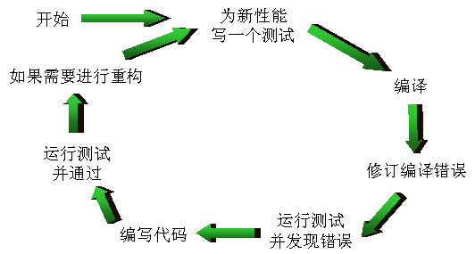
测试驱动开发TDD的思想

Slide 49
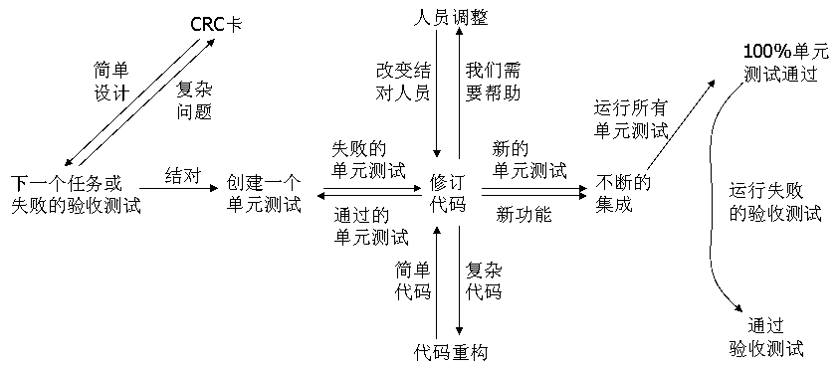
测试驱动开发TDD的实践

Slide 50
软件测试流程
成立测试组
分析测试需求
制定测试计划
提取测试需求
编写测试用例
搭建测试环境
执行测试用例
跟踪处理缺陷
执行性能测试
输出测试报告

Slide 51
软件测试流程
成立项目组
当需测试的项目分配下来后，该项目的负责人向测试部门提出测试申请，通过测试经理的审批后，由测试经理指派测试组长与测试工程师，成立项目测试组，负责该项目的测试工作
测试组的任务
发现软件程序、系统或产品中所有的问题；
尽早地发现问题；
督促开发人员尽快地解决程序中的缺陷；
帮助项目管理人员制定合理的开发计划；
并对问题进行分析、分类总结和跟踪
帮助改善开发流程、提高产品开发效率；
提高程序编写的规范性、易读性、可维护性等

Slide 52
软件测试流程
分析测试需求
测试经理任命测试组长，测试组长需提前熟悉被测试对象的需求，从总体上掌握项目的进展情况。通过仔细的阅读项目的相关文档（比如项目的进度计划、测试要求等）后，测试组长需安排下一步工作
测试人员在制定测试计划之前需要先对软件需求进行分析，以便对要开发的软件产品有一个清晰的认识，从而明确测试对象及测试工作的范围和测试重点。在分析需求时还可以获取一些测试数据，作为测试计划的基本依据，为后续的测试打好基础。
此外，分析测试需求也是对软件需求进行测试，以发现软件需求中不合理的地方。

Slide 53
序号 | 检查项 | 检查结果 | 说明
1 | 是否覆盖了客户提出的所有需求项 | 是【】否【】NA【】
2 | 用词是否清晰、语义是否存在歧义 | 是【】否【】NA【】
3 | 是否清楚地描述了软件需要做什么以及不做什么 | 是【】否【】NA【】
4 | 是否描述了软件的目标环境，包括软硬件环境 | 是【】否【】NA【】
5 | 是否对需求项进行了合理的编号 | 是【】否【】NA【】
6 | 需求项是否前后一致、彼此不冲突 | 是【】否【】NA【】
7 | 是否清楚地说明了软件的每个输入、输出格式，以及输入与输出之间的对应关系 | 是【】否【】NA【】
8 | 是否清晰地描述了软件系统的性能要求 | 是【】否【】NA【】
9 | 需求的优先级是否合理分配 | 是【】否【】NA【】
10 | 是否描述了各种约束条件 | 是【】否【】NA【】

Slide 54
软件测试流程
制定测试计划
测试组长在详细了解项目信息后，根据项目需求、项目进度计划表制定当前项目的测试计划，并以此测试计划来指导测试组开展对应的测试工作。测试计划中需说明每个测试工件输出的时间点、测试资源、测试方法、测试风险规避、测试停测标准等
测试计划一般要做好以下工作安排。
确定测试范围：明确哪些对象是需要测试的，哪些对象不是需要测试的。
制定测试策略：测试策略是测试计划中最重要的部分，它将要测试的内容划分出不同的优先级，并确定测试重点。根据测试模块的特点和测试类型（如功能测试、性能测试）选定测试环境和测试方法（如人工测试、自动化测试）。
提取测试需求
测试组长制定好测试计划后，项目组进行评审。评审通过后，测试组即可按照此测试计划开展工作。测试组员根据测试组长的任务分配，进行项目用户需求规格说明书的阅读，开展需求测试工作。需求阅读理解完成后，进行测试需求的提取，也就是列出被测对象需测试的点，这项工作可以利用TestDirector等测试管理工具开展

Slide 55
软件测试流程
编写测试用例
测试需求提取完毕，经过测试组的评审通过后，测试组员可以进行测试用例的设计，这些工作都是在测试计划中规定的时间内完成。比如测试计划中规定“2008-12-20至2008-12-30完成系统测试用例设计与评审”，那么必须在这个时间段内完成被测对象的测试用例设计。测试用例的设计一般使用Word、Excel等样式，也可使用专用工具进行管理。
搭建测试环境
测试用例设计工作完成后，如果项目开发组告知测试组长可以开展测试的时候，测试组长可从配置管理员处提取测试版本，根据开发组提供的被测对象测试环境搭建单进行测试环境的搭建。测试环境搭建需要测试工程师掌握基本的硬件、软件知识

Slide 56
软件测试流程
执行测试用例
测试环境搭建完成后，测试组员将进行测试用例的执行。根据前期设计并评审通过的测试用例，测试组员进行各个功能模块的测试。在执行测试用例的过程中，如果发现遗漏或者不完善的测试用例，需及时做更新，并用文档记录变更历史。用例执行过程中如果发现bug，则需按照部门或者项目组的bug提交规范，利用一些bug管理工具提交bug
跟踪处理缺陷
大多数公司都有自己的Bug管理流程规范，项目组成员需根据这个流程规范开展日常的Bug处理工作。在缺陷处理阶段，大多要经过四次、甚至更多的迭代过程，多次进行回归测试，直到在规定的时间内达到测试计划中所定义的停测标准为止。
在这个阶段，主要使用黑盒测试方法开展工作，以被测对象的需求规格说明为依据，重点关注被测对象的界面与功能表现

Slide 57
软件测试流程
执行性能测试
与功能测试一样，在测试之前，需要进行测试需求的分析、性能指标提取、用例设计、脚本录制、优化、执行、分析等一系列过程。通过使用一些自动化工具进行性能测试是目前性能测试的主要手段，常用的性能测试工具有WAS、QALoad、WebLoad、LoadRunner、Robot等。性能测试阶段主要解决被测对象的性能问题
输出测试报告
功能测试、性能测试都完成后，测试组长需要对被测对象做一个全面的总结，以数据为依据，衡量被测对象的质量状况，并提交测试结果报告给项目组从而帮助项目经理、开发组及其他部门了解被测对象的质量情况，以决定下一步的工作计划。
功能测试报告主要包含被测对象的缺陷修复率、Bug状态统计、Bug分布等；性能测试报告主要包含测试指标的达标情况以及测试部的质量评价等。当然，也可以出一份整体的测试报告，包含功能、性能的测试结果

Slide 58
软件测试的分类
按测试技术分类
白盒测试技术
黑盒测试技术
按测试方式分类
静态测试：不执行被测试软件，而对需求规格说明书、软件设计文档、源程序等做结构检查、流程图分析等找出软件错误。可以人工或工具实现
代码检查
静态结构分析
程序复杂度度量
动态测试：执行被测程序，通过执行结果分析软件可能出现的错误
功能确认与接口测试
覆盖率分析
性能分析
内存分析

Slide 59
黑盒子和白盒子
结构测试
逻辑驱动测试
客户需求
输出
输入
事件驱动
功能测试
数据驱动测试

Slide 60
静态测试和动态测试
静态测试（Static Testing）: 不运行被测体本身，对需求规格说明书、软件设计说明书、源程序做结构分析、流程图分析、符号执行来找错。
静态测试包括：对于程序测试，主要是测试代码是否符合相应的标准和规范；界面测试，主要测试软件的实际界面与需求中的说明是否相符；文档测试，主要测试用户手册和需求说明是否真正符合用户的实际需求。
具体到程序的静态测试则不运行被测程序本身，仅通过分析或检查源程序的文法、结构、过程、接口等来检查程序的正确性。
静态方法通过程序静态特性的分析，找出欠缺和可疑之处，例如不匹配的参数、不适当的循环嵌套和分支嵌套、不允许的递归、未使用过的变量、空指针的引用和可疑的计算等。静态测试结果可用于进一步的查错，并为测试用例选取提供指导。

Slide 61
静态测试的检查项为代码风格和规则审核、程序设计和结构的审核、业务逻辑的审核、走查、审查与技术复审手册。静态测试常用工具有：Klockwork、Logiscope、PRQA等。
动态测试(Dynamic testing): 通过运行被测体，检查运行结果与预期结果的差异，并分析运行效率、正确性和健壮性等性能。这种方法由三部分组成：构造测试用例、执行程序、分析程序的输出结果。

Slide 62
静态的和动态的
主持人
内审员
作者
列席人员
技术专业人员
记录员
用户代表
不正式
正式
运行程序
互审 走读 审查会议

Slide 63

自动测试和手工测试
手工模拟用户操作

Slide 64
软件测试的分类
按测试阶段分类
单元测试
集成测试
系统测试
验收测试
按实施组织分类
开发方测试
用户方测试
第三方测试

Slide 65
软件测试的分类
按测试目的分类
功能测试
健壮性测试
接口测试
性能测试
强度测试
压力测试
用户界面测试
安全测试
可靠性测试
安装/反安装测试
文档测试
恢复测试
兼容性测试

Slide 66
软件测试的意义

Slide 67
软件系统是生活中不可或缺的一部分，包括从商业应用（如银行系统）到消费产品（如汽车）的各个领域。
然而，很多人都有过这样的经历：软件并没有按照预期进行工作。不能正常工作的软件会导致许多问题，包括资金、时间和商业声誉的损失，甚至是伤害或死亡。
软件测试是评估软件质量和降低软件运行中出现失效风险的一种方法。

Slide 68
软件错误、缺陷和失效
所有人都会犯错误(mistake)。发生错误的原因有很多种，例如：
时间压力;
人本身容易犯错;
缺乏经验或技能不足的项目参与者;
项目参与者之间沟通有误，包括需求和设计之间的沟通误解;
代码、设计、架构的复杂度，待解决的潜在问题，和/或使用的技术;
对系统内和系统间接口的误解，特别是当系统内和系统间的交互数量比较多的时候;
新的不熟悉的技术。

Slide 69
软件错误、缺陷和失效(II)
缺陷（Bug）原指飞虫，计算机术语中意为因为程序有误，而在软件运行时出现不正常操作，导致系统宕机、忽然中断或数据丢失等问题。
1947年第一个软件缺陷被美国科学家葛丽丝·霍普（Grace Hopper）发现。
当时计算机忽然不能正常操作，仔细追查后发现，原来是一只飞蛾飞入其中一台计算机所致。之后，bug渐渐用来称呼计算机和软件出现的潜在错误。飞蛾事件也启发了葛丽丝·霍普，开始以debug（ 调试）一词，说明解决软件bug的动作和过程。
软件缺陷为计算机软件或程序中存在的某种破坏正常运行能力的问题、错误或者隐藏的功能缺陷。
缺陷的存在会导致软件产品在某种程度上不能满足用户的需求。

Slide 70
软件错误、缺陷和失效(III)
软件缺陷的主要类型有：
软件未实现产品说明书要求的功能；即该有的功能没有；
软件出现产品说明书指明不该出现的错误；
软件实现了产品说明书未说明的功能；即出现不该有的功能；
软件未实现产品说明书未明确提及但应实现的目标；即该有的隐含功能没有；
软件难以理解，不好用，运行速度慢，或软件测试人员、最终用户认为软件不好。

Slide 71
软件缺陷

Slide 72
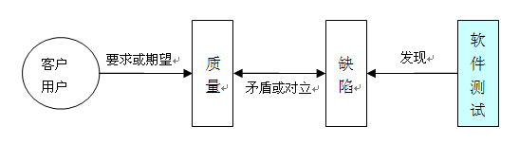
缺陷是质量的对立面
缺陷是相对质量而存在的，违背了质量、违背了客户的意愿，不能满足客户的要求，就会引起缺陷或产生缺陷

Slide 73

与缺陷相近的词
缺点
偏差
故障
失败
问题
不一致
错误
缺陷
异常。。。。。。

Slide 74
什么是软件缺陷
当满足以下几种情况之一，则可以称为发生了软件缺陷
软件未实现产品说明书要求的功能
软件出现了产品说明书指明不应该出现的错误
软件实现了产品说明书未提到的功能
软件未实现产品说明书虽未明确提及但应该实现的功能
软件难以理解、不易使用、运行缓慢或者（从测试员的角度看）最终用户会认为不好

Slide 75
软件错误（software error）
软件缺陷（software defect）
软件错误是指在软件生命周期内的不希望或不可接受的人为错误，其结果是导致软件缺陷的产生，这种错误也称Bug。
软件缺陷是存在于软件（文档、数据、程序）之中的那些不希望或不可接受的偏差。其结果是软件运行于某一特定条件时出现软件故障。
软件缺陷
软件故障是指软件运行过程中出现的一种不希望或不可接受的内部状态。
软件失效是指软件运行时产生的一种不希望或不可接受的外部行为结果。
软件故障（software fault）
软件失效（software failure）

Slide 76
软件缺陷的特征
“看不到”
软件的特殊性决定了缺陷不易看到
“看到但抓不到”
发现了缺陷，但不易找到问题发生的原因所在

Slide 77
软件缺陷产生的原因
技术问题
算法错误。
语法错误。
计算和精度问题。
系统结构不合理，造成系统性能问题。
接口参数不匹配出现问题
团队工作
系统分析时对客户的需求不是十分清楚，或者和用户的沟通存在一些困难。
不同阶段的开发人员相互理解不一致，软件设计对需求分析结果的理解偏差，编程人员对系统设计规格说明书中某些内容重视不够，或存在着误解。
设计或编程上的一些假定或依赖性，没有得到充分的沟通

Slide 78
软件缺陷产生的原因
软件本身
文档错误、内容不正确或拼写错误。
数据考虑不周全引起强度或负载问题。
对边界考虑不够周全，漏掉某几个边界条件造成的错误。
对一些实时应用系统，保证精确的时间同步，否则容易引起时间上不协调、不一致性带来的问题。
没有考虑系统崩溃后在系统安全性、可靠性的隐患。
硬件或系统软件上存在的错误。
软件开发标准或过程上的错误。

Slide 79
软件缺陷来源
为什么需求阶段最多
用户一般是非计算机专业人员，软件开发人员和用户的沟通存在较大困难，对要开发的产品功能理解不一致。
由于软件产品还没有设计、开发、完全靠想象去描述系统的实现结果，所以有些特性还不够清晰。
需求变化的不一致性。用户的需求总是在不断变化的，这些变化如果没有在产品规格说明书中得到正确的描述，容易引起前后文，上下文的矛盾。
对规格说明书不够重视，在规格说明书的设计和写作上投入的人力，时间不足。
没有在整个开发队伍中进行充分沟通，有时只有设计师或项目经理得到比较多的信息。

Slide 80
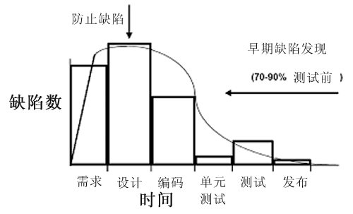
软件缺陷在不同阶段的发布
在真正的程序测试之前，通过审查、评审会可以发现更多的缺陷
规格说明书的缺陷会在需求分析审查、设计、编码、测试等过程中会逐步发现，而不能在需求分析一个阶段发现

Slide 81
软件缺陷修复成本
从需求、设计、编码、测试一直到交付用户公开使用后的过程中，都有可能产生和发现缺陷。
随着整个开发过程的时间推移，更正缺陷或修复问题的费用呈几何级数增长

Slide 82
软件缺陷的修复代价
软件产品的竞争力已经不完全取决于技术的先进，更重要的是取决于软件质量的稳定。然而对于软件开发而言软件缺陷始终是不可避免的，为此付出的代价和成本是巨大的。
研究表明，大约有60%的错误是在设计阶段之前注入的，并且修正一个软件错误所需要的费用将随着软件生存期的进展而上升。错误发现得越晚，修复它的费用就越高，而且呈指数上升的趋势。
在软件的编码测试阶段遗漏编码缺陷，如果到系统测试时才发现，那么这时纠正缺陷所花费的成本是在编码阶段纠错花费的成本的7倍以上，而且测试后程序中残存的错误数目与该程序中已发现的错误数目（即检错率）很可能成正比。是否能及早地将缺陷信息从软件产品开发过程中反馈回来，是软件质量生存期中最重要的一步。

Slide 83
软件缺陷的修复代价
软件缺陷的积累和放大效应

Slide 84
不同阶段的缺陷
需求阶段的Bug：这个阶段的BUG是最难发现、最难修复的，而且值得注意的是需求阶段的BUG如果没有及时发现等到实现阶段发现时，那么修复它的费用要比当初修复它要高15~75倍。
主要的原因如下：
模糊、不清晰的需求；
被忽略的需求；
相互冲突的需求
分析设计阶段的BUG：设计中的BUG比需求阶段产生的BUG特征明显易于捕获，但是其维修代价很高，原因是设计BUG已经作为一个整体影响着整个系统的实现。
主要的原因如下：
忽略设计；
混乱的设计；
模糊的设计

Slide 85
不同阶段的缺陷（续）
实现阶段的BUG：是软件系统中最普通、最一般的“常规BUG”。可以将实现阶段出现的BUG分为下面几类：
消息错误
用户界面错误
遗漏的功能
内存溢出或者程序崩溃
其他实现错误
配置阶段的BUG：比较典型的原因是旧的代码覆盖了新的代码，或者测试服务器上的代码和实现人员本机最新代码版本不一致，也可能是实现人员操作配置管理工具不正确引起的；还可能体现了测试人员或者最终用户操作不正确
短视将来的BUG：“千年虫”问题就是当初的设计人员为了节省一点硬件成本给全球造成了难以估量的损失。
静态文档的BUG：档BUG的定义很简单，即说明模糊、描述不完整和过期的都属于文档BUG。

Slide 86
软件缺陷表现的形式
设计不合理，不是用户所期望的风格、格式
部分实现了软件某项功能
系统崩溃、界面混乱
数据结果不正确、精度不够
存取时间过长、界面不美观

Slide 87
缺陷严重性划分原则
表示软件缺陷所造成的危害的恶劣程度
严重性分级
0级，致命：此等级缺陷将导致系统的主要功能完全丧失。例如系统崩溃、数据丢失、数据损坏
1级，严重：系统的主要功能部分丧失，数据不能完整保存，系统的次要功能完全丧失，系统所提供的功能或服务受到明显的影响。例如操作性错误、错误结果、遗漏功能
2级，一般：系统的次要功能没有完全实现，但不影响用户的正常使用。例如提示信息不准确、错别字、UI布局、罕见故障
3级，建议：操作时不方便或遇到麻烦，但不影响功能的操作和执行。例如文字不美观、按钮大小不合适等小问题

Slide 88
缺陷优先级划分原则
优先级表示修复缺陷的重要程度与次序
一般而言，缺陷越严重，越要优先得到修正，缺陷严重等级和缺陷优先级的相关性很强。但是，有几种特例
从客户角度看，缺陷不是很严重，但可能影响后续测试的执行，这是缺陷严重性低，但优先级高，需要尽快修正。
有些缺陷比较严重，但发生的概率比较低，可以适当降低其优先级。
优先级
最高优先级（P1级）：立即修复，停止进一步测试
次高优先级（P2级） ：在产品发布之前必须修复
中等优先级（P3级） ：如果时间允许应该修复
最低等优先级（P4级） ：可能会修复，不修复也能发布

Slide 89
软件缺陷的种类
文档缺陷：文档在静态检查过程中发现的缺陷。通过测试需求文档、文档审查对被分析或被审查的文档发现的缺陷
代码缺陷：对代码进行同行评审、审计或代码走查过程中发现的缺陷
测试缺陷：由测试执行活动发现的被测对象（可执行的代码、系统，不包括静态测试发现的问题）的缺陷。
测试活动：内部测试、连接测试、系统集成测试、用户验收测试、测试活动中发现的缺陷为测试缺陷
过程缺陷：通过过程审计、过程分析、管理评审、质量评估、质量审核等活动发现的关于过程的缺陷和问题。
过程缺陷的发现者一般是质量经理、测试经理、管理人员

Slide 90
软件缺陷管理
缺陷管理的目标
确保每个被发现的缺陷都能够被解决
这里解决的意思不一定是被修正，也可能是其他处理方式(例如，在下一个版本中修正或不修正)。
收集缺陷数据并根据缺陷趋势曲线识别测试过程的阶段
决定测试过程是否结束有很多种方式，通过缺陷趋势曲线来确定测试过程是否结束是常用并且较为有效的一种方式。
收集缺陷数据并在其上进行数据分析，作为组织的过程财富
在对软件缺陷进行管理时，必须先对软件缺陷数据进行收集，然后才能了解这些缺陷，并且找出预防和修复它们的方法，以及预防引入新的缺陷。

Slide 91
软件缺陷管理
作为一个缺陷跟踪管理系统，需要正确的记录错误信息和错误处理信息的全部内容
Bug记录信息
测试软件名称
测试版本号
测试人名称
测试用例
标题
测试软件和硬件配置环境
发现软件错误的类型
错误严重等级
详细步骤
必要的附图
发生错误的模块…
Bug处理信息
处理者姓名
处理时间
处理步骤
缺陷记录的当前状态

Slide 92
软件缺陷状态
软件缺陷的主要状态包括以下的内容
新建(New)： 测试中新报告的软件缺陷；
打开 (Open)： 被确认并分配给相关开发人员处理；
修正(Fixed)： 开发人员已完成修正，等待测试人员验证；
拒绝(Declined)： 拒绝修改缺陷；
延期(Deferred)： 不在当前版本修复的错误，下一版修复
关闭(Closed)： 错误已被修复。
测试人员提交新发现的缺陷入库，缺陷状态为“New”
高级测试人员验证错误
如果确认是错误，则分配给相应的开发人员，设置状态为“Open”
如果不是错误，则拒绝，设置为“Declined”状态
开发人员查询状态为“Open”的缺陷，对其进行处理
如果不是错误，则状态置为“Declined”
如果是错误，则修复并置状态为“Fix”
如果不能解决，要留下文字说明并保持缺陷状态仍为“Open”
对于不能解决或者延期解决的缺陷，不能由开发人员自己决定，一般要通过某种会议（评审会）才能认可
测试人员查询状态为“Fix”的缺陷，验证缺陷是否已解决，做如下处理
如果问题解决了，置缺陷的状态为“Closed”
如果问题没有结果，则置状态为“Reopen”

Slide 93
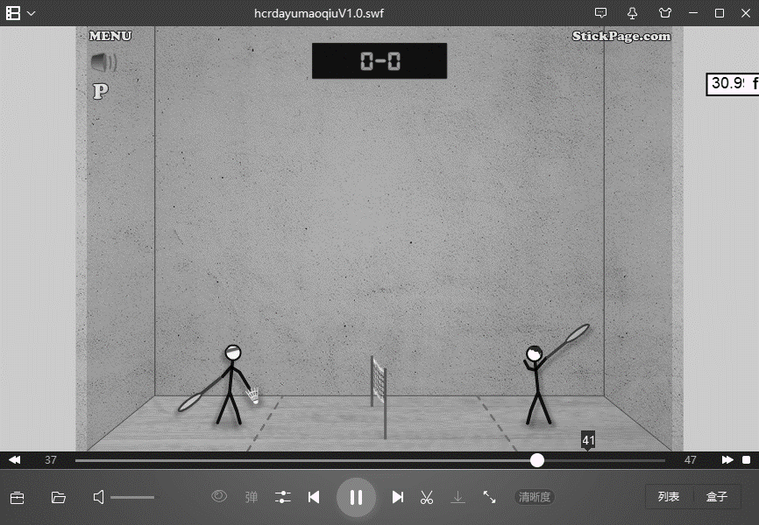
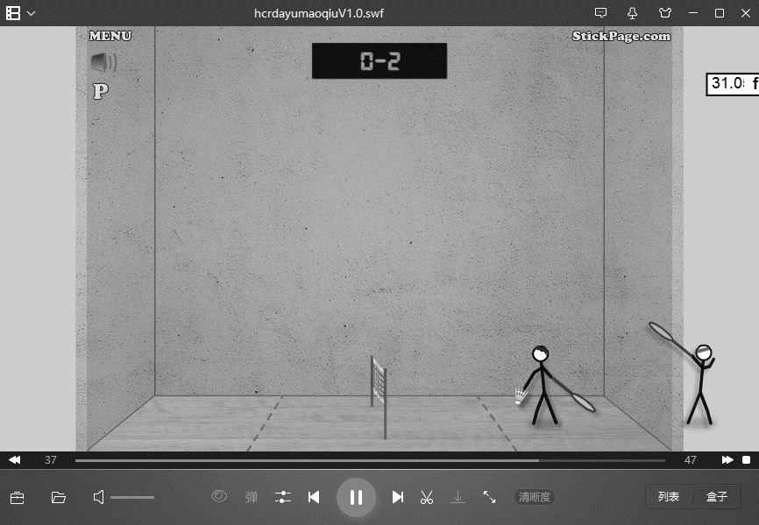
缺陷报告
当测试人员发现缺陷后，需要填写缺陷报告来记录这些缺陷，并通过缺陷报告告知开发人员所发生的问题。缺陷报告是测试人员和开发人员交流沟通的重要工具。
火柴人打羽毛球的小游戏，游戏支持人机对战模式，游戏规则符合实际羽毛球比赛规则
这个小游戏里存在一些问题，如在人机对战过程中火柴人竟然可以进入对手的场地
火柴人打羽毛球的正常比赛界面
火柴人打羽毛球的软件缺陷

Slide 94
缺陷报告一般至少要包括下列基本信息：
标题、操作步骤、期望结果、实际结果等
以上面发现的火柴人打羽毛球的缺陷为例，可以对该缺陷进行如下描述：
缺陷名称：在竞赛的时候，按up+right导航键，火柴人进入对手的场地 前置条件：运行火柴人打羽毛球的游戏。选择Advanced Mode。 详细描述（复现步骤）：单击Play。单击Down 导航键发球。在竞赛的过程中，单击UP + Right 导航键，查看火柴人的位置。长按Right导航键，查看火柴人的位置。 预期结果：R3：火柴人应该在左侧竞赛区域，不能进入对手的场地。R4：火柴人应该紧贴在网的左侧，不能进入对手的场地，不能离开界面显示区域。 实际结果：R3：火柴人能够跳跃到对手场地。R4：火柴人从右边离开界面显示。

Slide 95
缺陷报告
一个完整的缺陷报告需要包含以下的信息
ID | 唯一的识别缺陷的序号
标题 | 对缺陷的概括性描述，方便快速浏览、管理等
前提 | 在进行实际执行的操作之前所具备的条件
环境 | 缺陷发现时所处的测试环境，包括操作系统、浏览器等
操作步骤 | 导致缺陷产生的操作顺序的描述
期望结果 | 按照客户需求或设计目标事先定义的操作步骤导出的结果。期望结果应与用户需求、设计规格说明书等保持一致
实际结果 | 按照操作步骤而实际发生的结果。实际结果和期望结果是不一致的，它们之间存在差异
频率 | 同样的操作步骤导致实际结果发生的概率
严重程度 | 指因缺陷引起的故障对软件产品使用或某个质量特性的影响程度。其判断完全是从客户的角度出发，由测试人员决定。一般分为4个级别，包括：致命、严重、一般、微小
优先级 | 缺陷被修复的紧急程度或先后次序，主要取决于缺陷的严重程度、产品对业务的实际影响，但要考虑开发过程的需求(对测试进展的影响)、技术限制等因素，由项目管理组(产品经理、测试/开发组长)决定。一般分为4个级别，包括：立即解决、高优先级、正常排队、低优先级
类型 | 属于哪方面的缺陷，如功能、用户界面、性能、接口、文档、硬件等
缺陷提交人 | 缺陷提交人的名字(会和邮件地址联系起来)，即发现缺陷的测试人员或其他人员
缺陷指定解决人 | 估计修复这个缺陷的开发人员，在缺陷状态下由开发组长指定相关的开发人员；自动和该开发人员的邮件地址联系起来。当缺陷被报出来时，系统会自动发出邮件
来源 | 缺陷产生的地方，如产品需求定义书、设计规格说明书、代码的具体组件或模块、数据库、在线帮助、用户手册等
产生原因 | 产生缺陷的根本原因，包括过程、方法、工具、算法错误、沟通问题等，以寻求流程改进、完善编程规范和加强培训等，有助于缺陷预防
构建包跟踪 | 用于每日构建软件包跟踪，是新发现的缺陷，还是回归缺陷，基准(baseline)是上一个软件包
版本跟踪 | 用于产品版本质量特性的跟踪，是新发现的缺陷，还是回归缺陷，基准是上一个版本
提交时间 | 缺陷报告提交的时间
修正时间 | 开发人员修正缺陷的时间
验证时间 | 测试人员验证缺陷并关闭这个缺陷的时间
所属项目/模块 | 缺陷所属哪个具体的项目或模块，要求精确定位至模块、组件级
产品信息 | 属于哪个产品、哪个版本等
状态 | 当前缺陷所处的状态，见2.2.3

Slide 96
缺陷书写规范
标题：应保持简短、准确，提供缺陷的本质信息
尽量按缺陷发生的原因与结果的方式书写；
避免使用模糊不清的词语，例如：“功能中断，功能不正确，行为不起作用”等。应该使用具体文字说明缺陷的症状；
为了便于他人理解，避免使用术语、俚语或过分具体的测试细节。
复现步骤：应包含如何使别人能够很容易的复现该缺陷的完整步骤。为了达到这个要求，复现步骤的信息必须是完整的、准确的、简明的、可复现的。
常见问题：
包含了过多的多余步骤，且句子结构混乱，可读性差，难以理解；
包含的信息过少，丢失了操作的必要步骤；
没有对软件缺陷发生的条件和影响区域进行隔离。

Slide 97
缺陷书写规范（续）
复现步骤的正确书写方式：
提供测试的环境信息；
简单地一步步引导复现该缺陷，一个步骤包含的操作不要多；
每个步骤前使用数字对步骤编号；
尽量使用短语或短句，避免复杂句型句式；
复现的步骤要完整、准确、简短；
将常见步骤合并为较少步骤；
按实际需要决定是否包含步骤执行后的结果。
实际结果：是执行复现步骤后软件的现象和产生的行为。
实际结果的描述应向标题信息那样，要列出具体的缺陷症状，而不是简单地指出“不正确”或“不起作用”。
期望结果：描述应与实际结果的描述方式相同。通常需要列出期望的结果是什么。

Slide 98
缺陷书写规范（续II）
附件：对缺陷描述的补充说明，可以是以下一些类型：
缺陷症状的截图；
测试使用的数据文件；
缺陷交流的记录，例如相关邮件等；
解决缺陷的补丁程序
其它：
选择合适的缺陷严重性属性；
按相应的规定，填写相应的字段信息
避免常见的错误：
避免使用我、你等人称代词，可以直接使用动词或必要时使用“用户”代替
避免使用情绪化的语言和强调符号；
避免使用诸如“似乎”、“看上去可能”等含义模糊的词汇，而需要报告确定的缺陷结果；
避免使用自认为比较幽默的语句，只需客观地描述缺陷的信息；
避免提交不确定的测试问题，自己至少需要重现一次再提交。

Slide 99
软件缺陷管理
软件缺陷管理流程
Notes:
测试小组发现新的缺陷，并记录缺陷，此时缺陷状态为“初始化”。
测试小组向项目经理提交新发现的缺陷(包括缺陷的基本信息)，此时缺陷的状态为“待分配”。
项目经理接收到缺陷报告后，根据缺陷的详细信息，确定处理方案，此时缺陷的状态为“待修正”。
缺陷报告被分配给相应的开发人员，开发人员对缺陷进行修复，并填写缺陷的修改信息，然后等待测试人员对修复后的缺陷再一次进行验证，此时缺陷的状态为“待验证”。
经测试人员验证后，发现缺陷未被修复，则重新交给原负责修复的开发人员，测试缺陷的状态为“待修正”。
经测试人员验证后，认为缺陷被修复，则填写缺陷验证信息，缺陷修复完成，此时缺陷的状态为“关闭”。
若测试人员验证缺陷未被修复，但是开发人员认为已修复完成拒绝再次修复，则将缺陷报告提交给评审委员会，等待评审委员会的评审，此时缺陷的状态为“待评审”。
若评审委员会评审不通过，即软件缺陷未被修复，开发人员需继续修复，此时软件缺陷的状态为“待修正”。
若评审委员会评审通过，即软件缺陷被修复，此时缺陷状态为“关闭”。

Slide 100
缺陷管理工具
TrackRecord(商用)
一个高级的需求变更和缺陷管理工具，可以帮助组织建立一个系统方法来协调软件开发、调试、测试和实现。TrackRecord支持并加速各种开发过程，并具有针对开发、测试和管理需求而设计的灵活、开放的体系结构。TrackRecord可以与康博软件其它的开发、测试和支持产品以及第三方产品集成，从而进行自动化缺陷跟踪、项目管理和整个企业应用的可靠性保证
Rational ClearQuest
Rational ClearQuest 是基于团队的缺陷和变更跟踪解决方案，它包含在Rational Suite中。Rational Suite 是针对分析人员、开发人员和测试人员进行了优化的一套软件开发全面解决方案。作为它主要组件之一的Rational ClearQuest 是一套高度灵活的缺陷和变更跟踪系统，适用于在任何平台上，任何类型的项目中，捕获各种类型的变更

Slide 101
BugFree （开源）
BugFree是借鉴微软的研发流程和Bug管理理念，使用PHP+MySQL独立写出的一个Bug管理系统。简单实用、免费并且开放源代码
已升级为禅道，包括了项目管理和bug管理等。有开源版本
Bugzilla（开源）
Bugzilla 是一个“缺陷跟踪系统”或者“bug跟踪系统”，帮助个人或者小组开发者有效的跟踪已经发现的错误. 多达数商业缺陷跟踪软件收取昂贵的授权费用，bugzilla做为一个免费软件，拥有许多商业软件所不具备的特点，因而，现在已经成为全球许多组织喜欢的缺陷管理软件
Mantis
基于PHP技术的轻量级的开源缺陷跟踪系统，以Web操作的形式提供项目管理及缺陷跟踪服务。在功能上、实用性上足以满足中小型项目的管理及跟踪

Slide 102
测试与调试

Slide 103
软件测试是伴随着软件的产生而产生的。
早期的软件开发过程中软件规模很小、复杂程度低，软件开发的过程混乱无序、相当随意，测试的含义比较狭窄，开发人员将测试等同于调试，目的是纠正软件中已经知道的故障，常常由开发人员自己完成这部分的工作。对测试的投入极少，测试介入也晚，常常是等到形成代码，产品已经基本完成时才进行测试。
事实上，测试和调试是两个不同的概念。
执行测试可以发现由于软件缺陷引起的失效。而调试是发现、分析和修复这些缺陷的开发活动。随后的确认测试检查修复活动是否解决了缺陷。
有的时候，测试人员负责开始及最终的确认测试，而开发人员则负责调试及相关的组件测试。然而，在敏捷开发和其他的一些软件生命开发周期中，测试人员也可能会参与调试和组件测试。

Slide 104
测试与调试比较
 | 测试 | 调试
目的 | 证明程序存在缺陷 | 定位并解决程序缺陷
条件与结果 是否已知 | 条件和预期结果已知，实际结果未知 | 内部条件未知，结果未知
有无计划 | 有计划，设计测试用例 | 无计划，不受时间约束
执行有无规程 | 执行有规程 | 执行往往靠灵感
执行主体 | 测试人员执行 | 开发人员执行

Slide 105
测试的特点
测试的目的是增强软件人员对软件正常运行的信心，其过程是从无穷的执行域中选择有穷的测试用例集来对程序行为进行动态验证
测试人员的目标是通过设计测试用例，花费最少的时间和最小的代价，系统地找出不同类型的错误
测试是通过运行软件以检测将会出现的故障的过程，它提供了一种对质量进行度量的途径。

Slide 106
调试的特点
成功地测试后需要调试。调试是在测试发现一个错误后消除错误的过程
调试过程从执行一个测试用例开始，直到得到执行结果并发生了预期结果和实际结果不一致的情况。调试过程试图找到症状的原因，从而能够改正错误
调试过程有两种结果：
发现问题的原因并将其改正
未能发现问题的原因
调试人员应假设一个错误原因，设计测试用例帮助验证此假设，并重复此过程直至最后改正错误

Slide 107
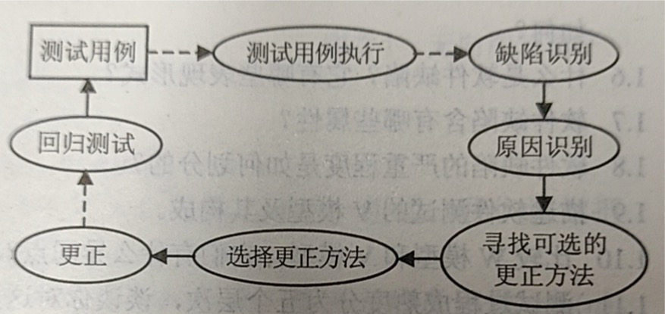
调试的生命周期

